Slide 1

Подготовила Студентка КГУ ИТК № 2 Слепухина Инна
Руководитель Преподаватель истории КГУ ИТК № 2 города Степногорска акмолинской области Жетписова Елена Мендоловна
Проект
«Личности событий 1917 года в царской России и современный Казахстан»

Slide 2

Кто забывает уроки истории, обречён на их повторение.
Джордж Сантаяна
Кто забывает уроки истории, обречён на их повторение.
Джордж Сантаяна

Slide 3

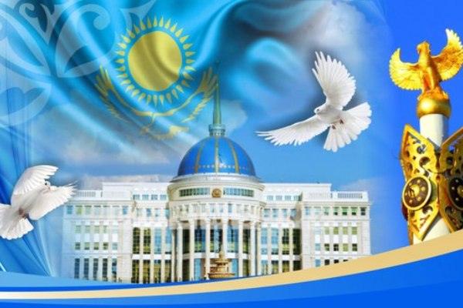
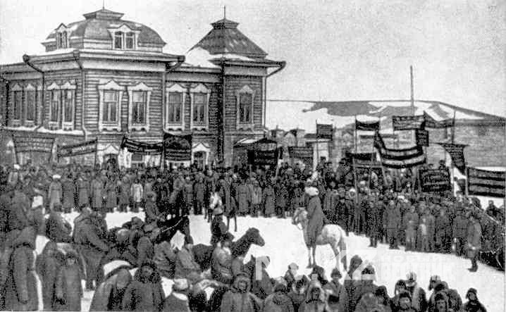
25 Независимости Республики Казахстан
100 - летие Февральской и Октябрьской
революции

Slide 4

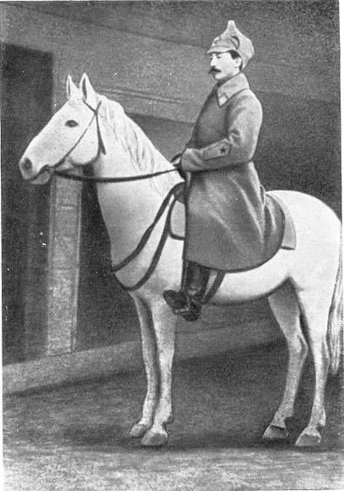
Сакен Сейфуллин — революционер, общественник и государственный деятель, прозаик и поэт, основоположник казахской советской литературы

Slide 5

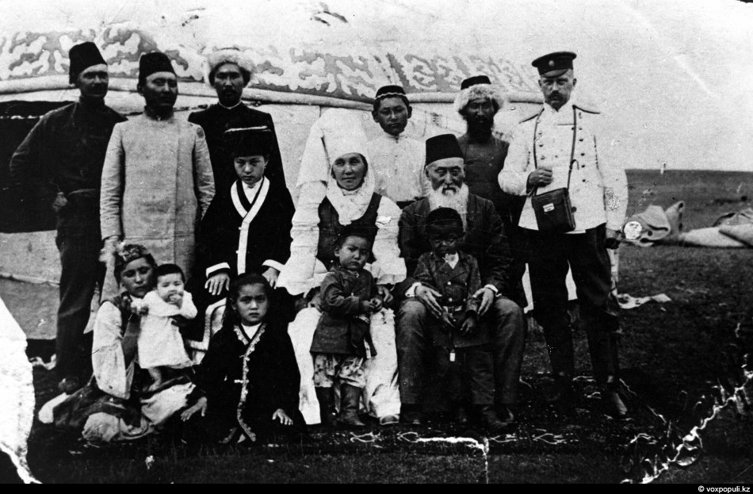
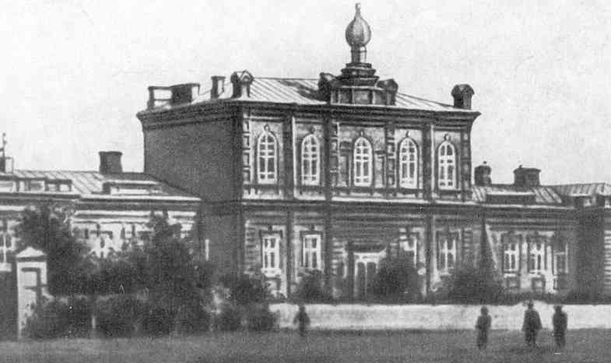
Родился в Нельдинской волости Акмолинского уезда в семье кочевника. Окончил Акмолинскую приходскую школу и Омскую учительскую семинарию

Slide 6
В Акмолинске вошел в состав большевистской инициативной группы.

Slide 7
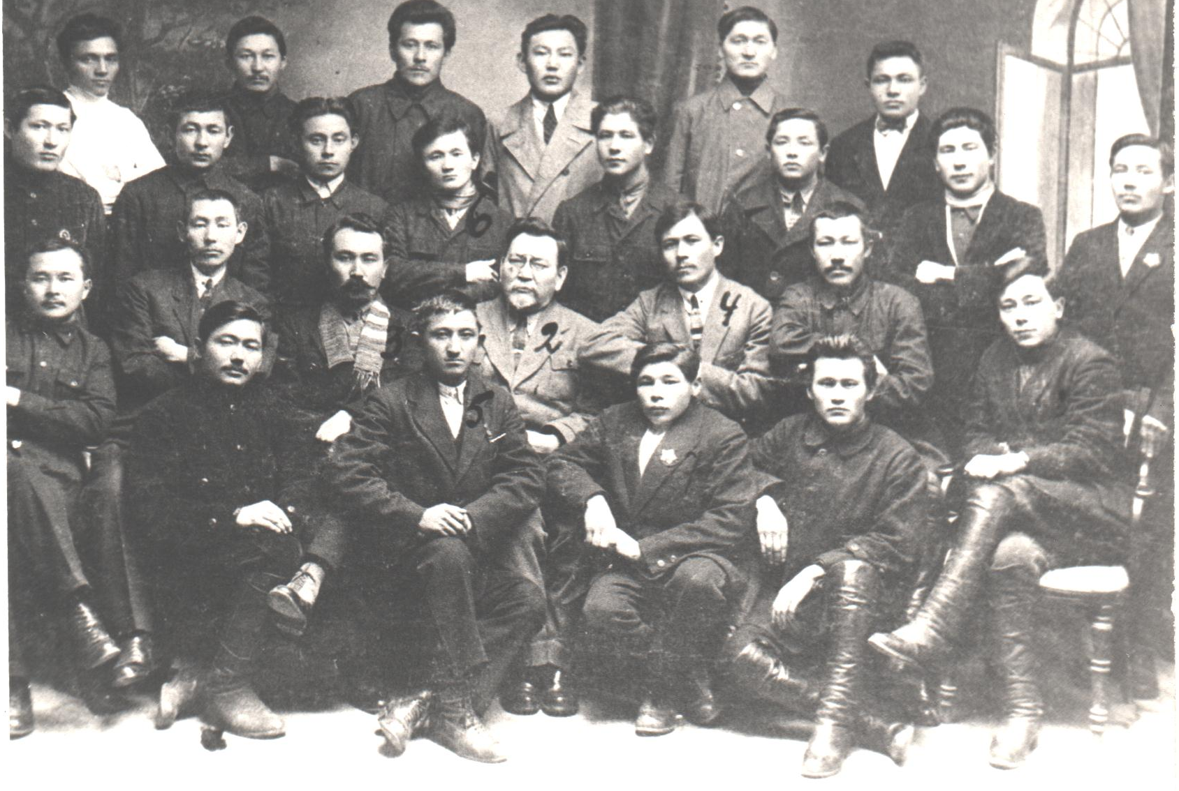
В Омске познакомился с русскими революционерами, вступил в члены казахской молодежной организации «Бирлик» («Единство»)

Slide 8
Поэт пишет о том времени в котором он жил, переживал
А ну-ка, джигиты!
Вам, джигиты,
Жизнь открыта,
Вдаль стремите скакунов,
Не робейте,
Смело ройте
Выше туч и облаков…

Slide 9
Общественная и литературная деятельность Сейфуллина разностороння.
Он участвовал в создании Союза писателей Казахстана, редактировал республиканскую литературную газету «Адебиет майданы», партийную республиканскую газету «Енбекши казах»—предшественницу современной газеты «Социалистик Казахстан», читал курс лекций по казахской литературе в Кзыл-Ординском институте народного просвещения.

Slide 10

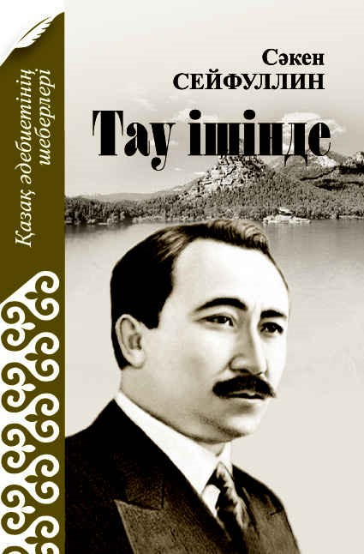
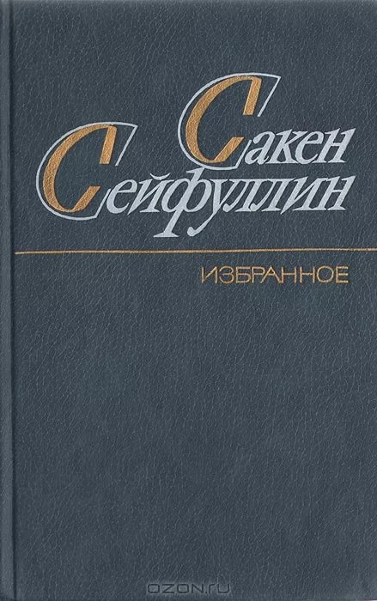

Изданы стихотворные сборники Сейфуллина «Асау тулпар», «Домбра», «Экспресс», «На волнах жизни», пьесы «На пути к счастью» и «Красные соколы», повести «Айша» и «Землекопы», роман «Тернистый путь»

Slide 11
Самое крупное произведение Сейфуллина—мемуарный роман «Тернистый путь», рассказывающий о становлении Советской власти в Казахстане.
Значительную часть романа «Тернистый путь» занимают акмолинские события — годы, предшествовавшие Октябрьской революции, низвержение царского строя, гражданская война.

Slide 12
«Тернистый путь», как и другие произведения Сейфуллина, стал классикой казахской советской литературы, переведен на многие языки.
Целиноградцы глубоко чтут память своего земляка, Целиноградский государственный педагогический институт и совхоз в Шортандинском районе.

Slide 13
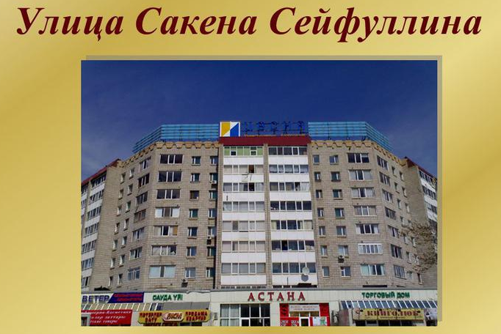
В столице республики имя Сейфуллина носит одна из самых протяженных улиц

Slide 14
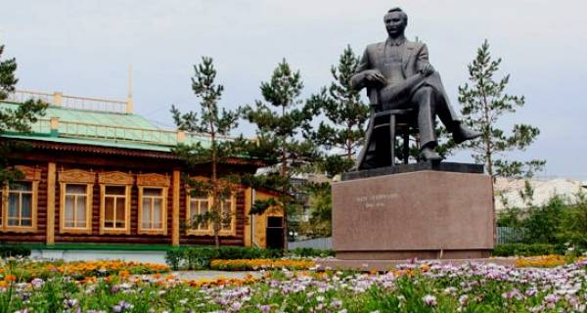
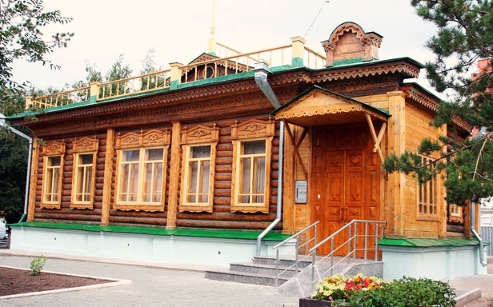
Государственный музей имени С. Сейфуллина

Slide 15
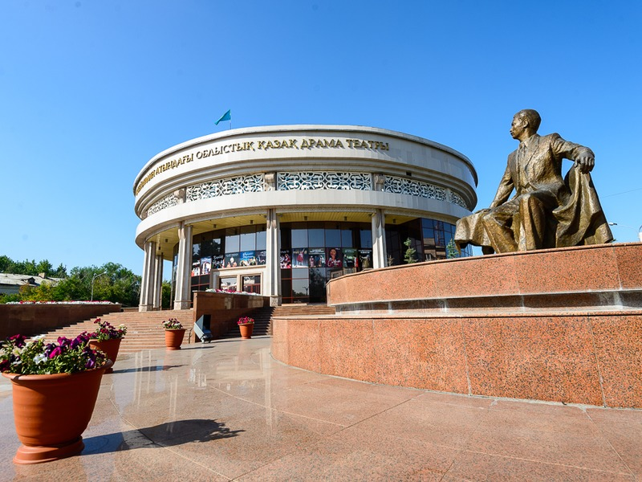
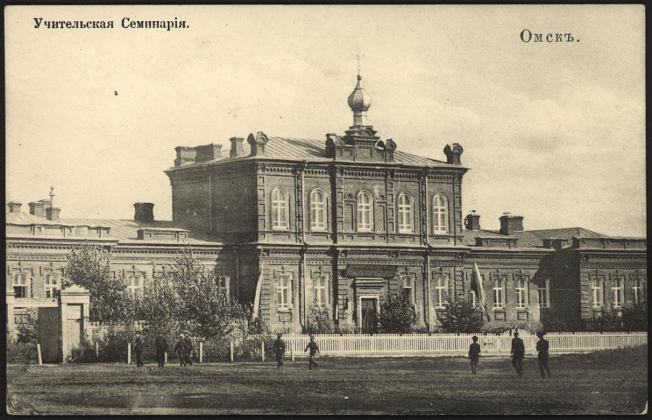
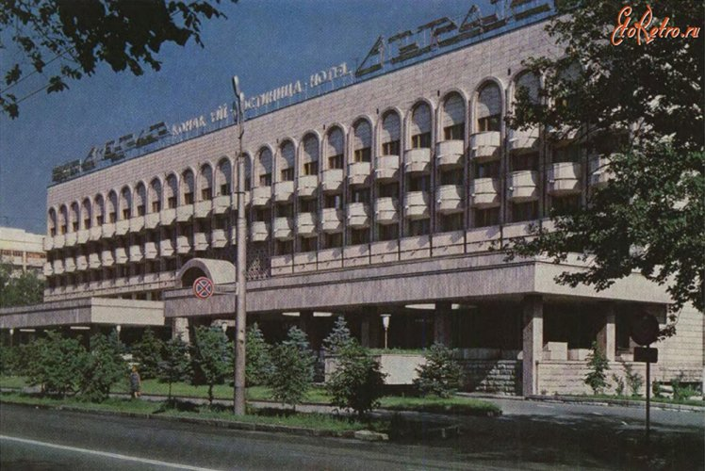
Имя Сакена Сейфуллина носят улицы и посёлок в Карагандинской области, в Омской области, одна из главных улиц Астаны и улица в Алматы

Slide 16
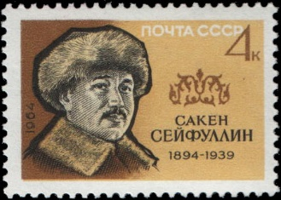
В 2005 году была выпущена почтовая марка Казахстана, посвященная Сейфуллину

Slide 17
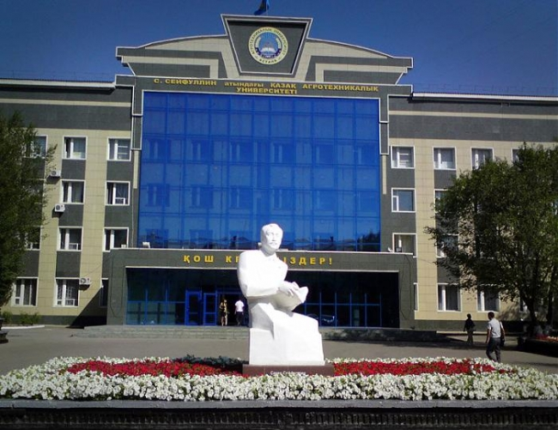
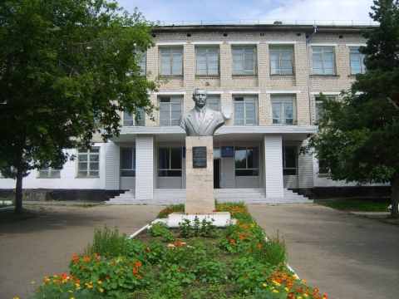
Имя Сакена Сейфуллина носит Казахский Агротехнический университет в Астане
Средняя школа в поселке Бурабай. Средняя школа № 4 в городе Кызылорда

Slide 18
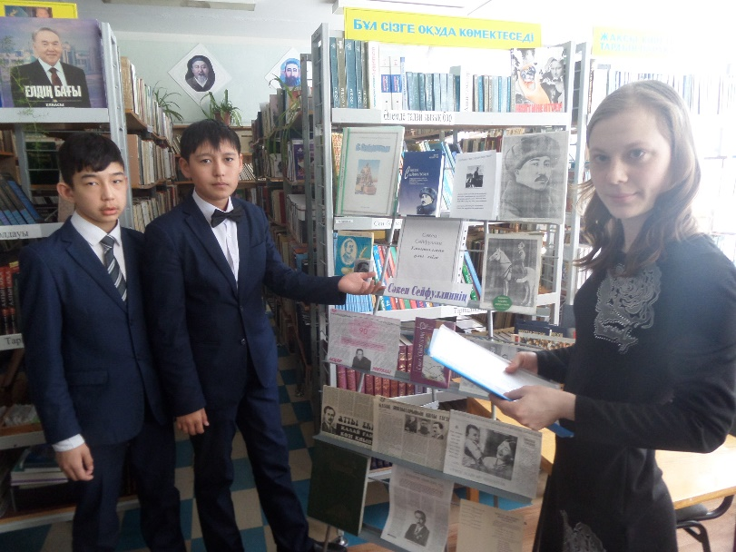
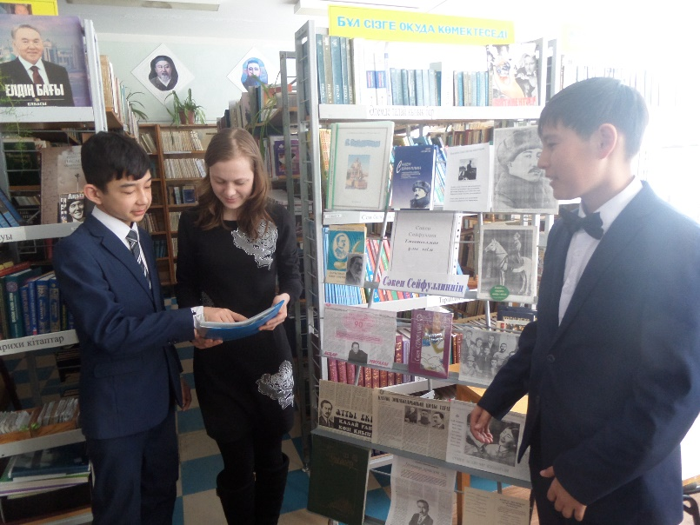
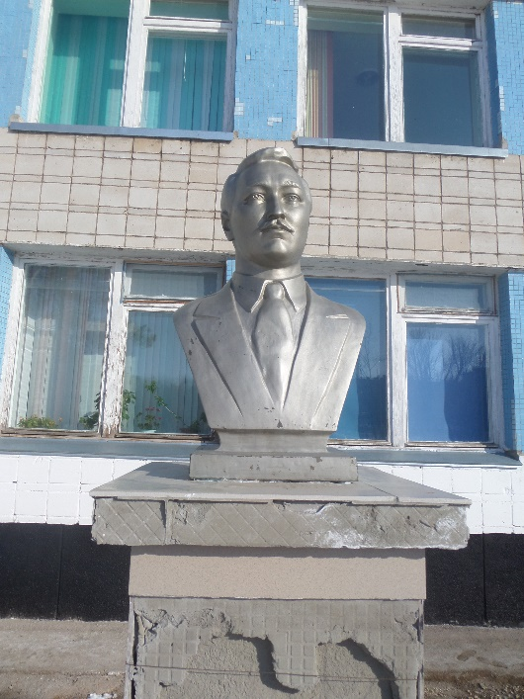
Многопрофильная школа-лицей №5 им. С. Сейфуллина в городе Степногорск

Slide 19

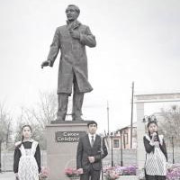
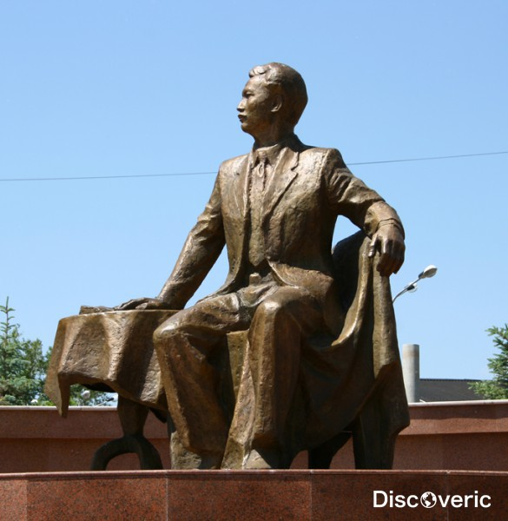
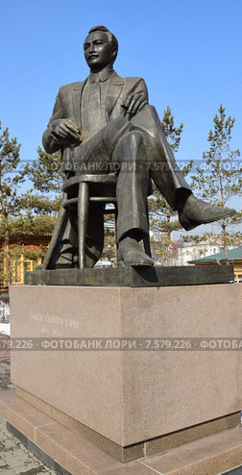
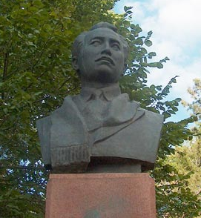
Ему был установлен бюст в Алма-Ате на аллее революционеров, а также памятники в городах Астана (1994), Караганда (2008), Жезказган (2012) и посёлке Киевка Нуринского района Карагандинской области (2012)

Slide 20
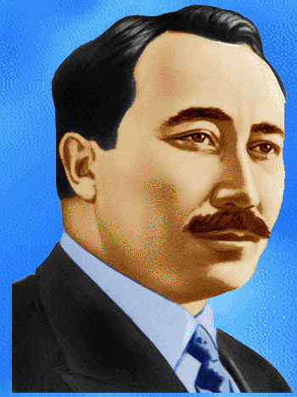
Сегодня он – один из главных национальных героев и символов современного независимого Казахстана
Последующее поколение заинтересованы в истории казахского народа. Растет особый интерес в исследовании судьбы Сакена Сейфуллина - социально-профессиональных, нравственно- этических, гражданских качеств и позиции

Slide 21

«Мы можем определенно сказать, - подчеркивает президент Республики Казахстан Н.А. Назарбаева, - что деятельность казахских интеллигентов первой половины столетия, сопряженная со страшными личными трагедиями, современно не только по своему концептуальному уровню, что само по себе уникальное явление, но и по своему гражданскому и нравственному уровню».

Slide 22
Список используемой литературы:
1 http://fb.ru/article/241120/saken-seyfullin-foto-biografiya-sakena-seyfullina-na-russkom#image1209013
2 http://bankreferatov.kz/people/88-saken.html
3 http://fb.ru/article/241120/saken-seyfullin-foto-biografiya-sakena-seyfullina-na-russkom
4 http://seifullin.ru/muzejpisatelya.html
5 http://seifullin.ru/perevodystikhov/dzhigity.html
6 «Непокоренный сын степи» А. Какен

